Slide 1
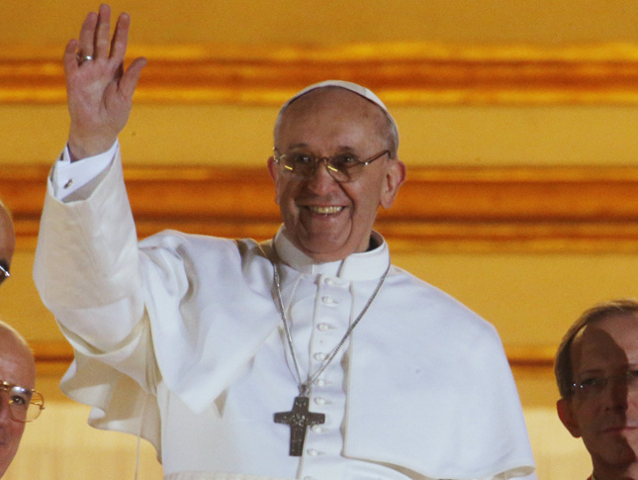
PAPA FRANCISCO I

Slide 2
ARQUIDIOCESIS
DE
GUADALAJARA

Slide 3
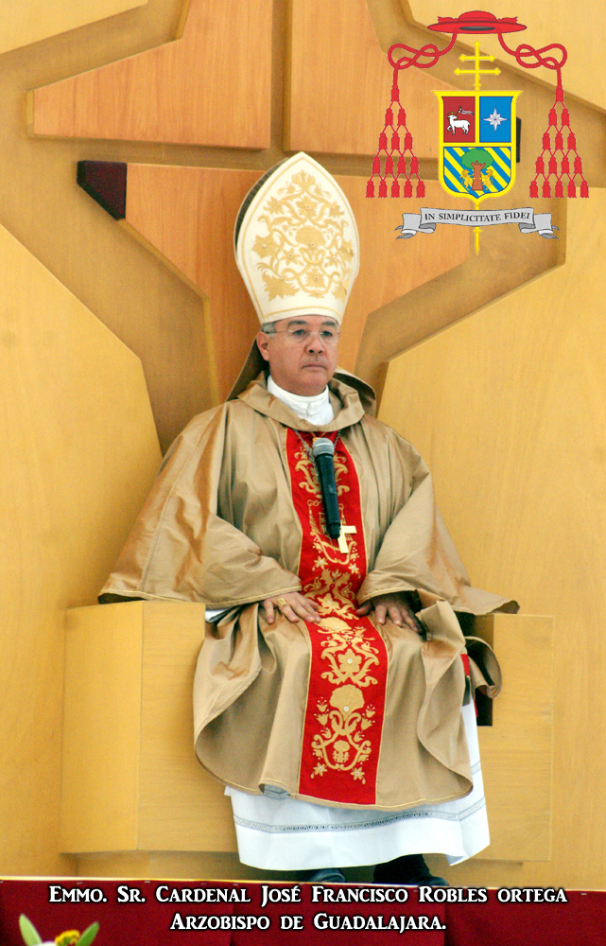
EMMO. SR. CARDENAL JOSÈ FRANCISCO ROBLES ORTEGA

Slide 4
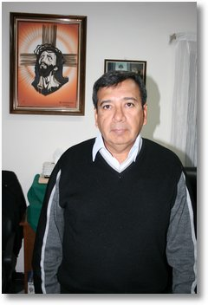
DIMENSIÓN DE LA PASTORAL LITURGICA
COORDINADOR
PBRO. GUILLERMO L. RODRÍGUEZ BENÍTEZ.

Slide 5
SECCIÓN DE LITURGIA COORDINADOR:
PBRO. HÉCTOR TOMÁS
GÓMEZ MENDOZA.
SECCIÓN DE ARTE SACRO: COORDINADOR:
PBRO. EDUARDO
GÓMEZ BECERRA.

Slide 6
SECCIÓN DE MÚSICA:
COORDINADOR:
PBRO. CANDELARIO
SÁNCHEZ MUÑOZ.
SECCIÓN DE MESC:
COORDINADOR:
PBRO. PEDRO DEL TORO FARIAS.

Slide 7
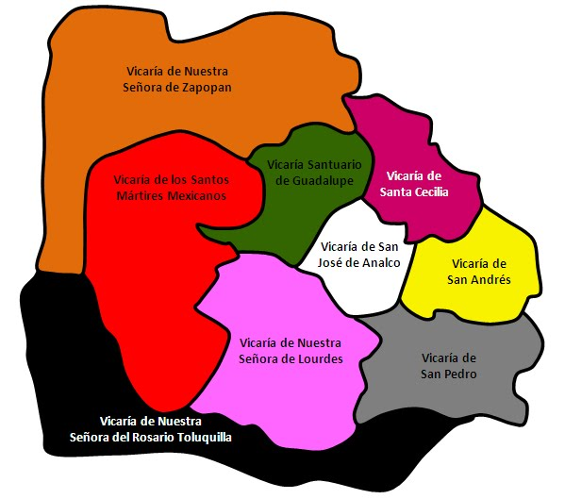
VICARIAS REGIONALES

Slide 8
VICARÍA: Santos Mártires Mexicanos
Encargado a nivel vicaria:
PBRO. RICARDO LÒPEZ VELÀZQUEZ .

Slide 9
DECANATO DE GUADALUPE CHAPALITA:
PBRO. AGUSTIN ARRIOLA.
DECANATO DE LA SANTA CRUZ:
VACANTE.

Slide 10
DECANATO DE SANTA ROSA DE LIMA:
PBRO. GUILLERMO RODRÍGUEZ BENÍTEZ.
DECANATO DE SAN JUAN BAUTISTA:
PBRO. JOAQUIN AGUIÑON HERNANDEZ.

Slide 11
VICARÍA: Nuestra Señora de Lourdes
Encargado a nivel vicaria:
PBRO. CANDELARIO CASTRO CASTRO.

Slide 12
DECANATO DE MIRAVALLE:
PBRO. CANDELARIO CASTRO CASTRO.
DECANATO DE POLANCO:
PBRO. NOÈ SOTO RIVERA.

Slide 13
DECANATO DE GETSEMANI DE LA CRUZ:
PBRO. ARNULFO SÁNCHEZ SÁNCHEZ.
DECANATO DE NUESTRA SEÑORA DE LOURDES:
VACANTE.

Slide 14
VICARÍA: San José Analco
Encargado a nivel vicaria:
VACANTE.

Slide 15
DECANATO DE SAN JOSÉ DE ANALCO:
PBRO. RAFAEL GONZÀLEZ REYNOSO.
DECANATO DE LA LUZ:
PBRO. ANTONIO PÉREZ ISLAS.

Slide 16
DECANATO DE SAN FELIPE:
PBRO. PEDRO APOLINAR RAFAEL ESQUIVEL CORONA.

Slide 17
VICARÍA: Santuario de Guadalupe
Encargado a nivel vicaria:
PBRO. MARTÌN JAIME CHÀVEZ VELASCO.

Slide 18
DECANATO DEL DULCE NOMBRE DE JESUS:
PBRO. JOSÉ DE JESÚS
MARTÍNEZ ORTEGA.
DECANATO DE SAGRARIO METROPOLITANO:
PBRO. JULIO DIEGO TORRES CRUZ.

Slide 19
DECANATO LA PAZ:
PBRO. CANDELARIO SÀNCHEZ MÙÑOZ.
DECANATO DE ZAPOPAN ESTADIO:
PBRO. EDUARDO GÓMEZ BECERRA.

Slide 20
VICARÍA: San Andrés
Encargado a nivel vicaria:
VACANTE

Slide 21
DECANATO ZALATITAN:
PBRO. MIGUEL MENTADO CONTRERAS.
DECANATO SAN ANDRES:
VACANTE.

Slide 22
DECANATO LA PURISIMACONCEPCIÓN TETLÀN:
PBRO. MARIO ABERTO DÌAZ HERNÀNDEZ

Slide 23
VICARÍA: Santa Cecilia
Encargado a nivel vicaria:
PBRO. FRANCISCO SEVILLA RENTERÌA

Slide 24
DECANATO DE SANTA CECILIA:
PBRO. ANTONIO ARANA MUÑIZ
DECANATO HUENTITÁN:
PBRO. LUIS JAVIER MUÑOZ MURGÍA.

Slide 25
DECANATO TALPITA:
PBRO. FRANCISCO SEVILLA RENTERÍA.
DECANATO DE SAN ILDEFONSO:
PBRO. ALFREDO DOMÌNGUEZ ORTIZ.

Slide 26
VICARÍA: Nuestra Señora de Zapopan
Encargado a nivel vicaria:
VACANTE

Slide 27
DECANATO, ZAPOPAN:
PBRO. FRANCISCO JIMÈNEZ FAJARDO
DECANATO JESUCRISTO OBRERO:
PBRO. J. MA. CUAUHTÉMOC RAMÍREZ BRISEÑO
DECANATO TESISTÁN:
VACANTE

Slide 28
VICARÍA: Nuestra Señora del Rosario - Atemajac
Encargado a nivel vicaria:
PBRO. FEDERICO GONZÀLEZ LOZANO

Slide 29
DECANATO LA VISITACIÓN:
PBRO. JOSÈ HORACIO TOSCANO GONZÀLEZ
DECANATO ATEMAJAC:
PBRO. FEDERICO GONZÁLEZ LOZANO.

Slide 30
DECANATO, NUESTRA SEÑORA DEL REFUGIO:
PBRO. TEÒDULO ARANA ESPINOZA

Slide 31
VICARÍA: San Pedro- Tlaquepaque
Encargado a nivel vicaria:
VACANTE

Slide 32
DECANATO SAN PEDRITO:
PBRPO. JOSÉ GÒMEZ RODRÌGUEZ.
PBRO. JOSÉ CAÍN MATA ALVARADO.
DECANATO SAN PEDRO:
PBRO. JAVIER SANDOVAL JIMÈNEZ.

Slide 33
DECANATO TONALÁ:
PBRO. ENRIQUE GONZÀLEZ GONZÀLEZ

Slide 34
VICARÍA: Nuestra Señora del Rosario - Toluquilla
Encargado a nivel vicaria:
VACANTE

Slide 35
DECANATO SAN PIO DE PIETRELCINA:
PBRO. FRAY HÈCTOR ADOLFO AGUILERA RICO.
DECANATO SANTA ANA TEPETITLÁN:
PBRO. JUAN ANTONIO GUERRA LULE

Slide 36
DECANATO TOLUQUILLA:
PBRO. JOSÈ ROSARIO GÒMEZ MORENO.
DECANATO SAN ISIDRO:
PBRO. ELÍAS MORALES ENRÍQUEZ.

Slide 37
DECANATO JESUCRISTO REY DEL UNIVERSO:
DIACONO BENJAMÌN MARTÌN DEL CAMPO

Slide 38
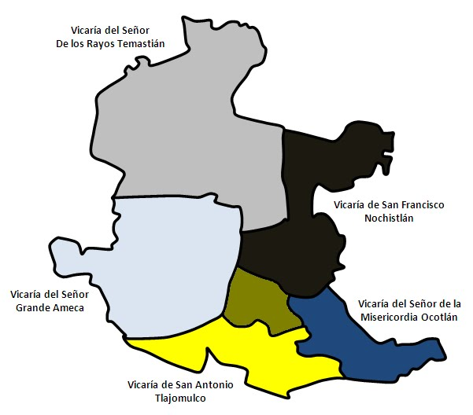
VICARIAS FORàNEAS

Slide 39
VICARÍA: San Antonio - Tlajomulco
Encargado a nivel vicaria:
VACANTE

Slide 40
DECANATO CHAPALA:
DECANATO TLAJOMULCO:
DECANATO COCULA:

Slide 41
VICARÍA: San Francisco - Nochistlán
Encargado a nivel vicaria:
VACANTE

Slide 42
DECANATO NOCHISTLÁN:
DECANATO IXTLAHUACÁN:
DECANATO JUCHIPILA:

Slide 43
VICARÍA: Señor de los Rayos - Temastián
Encargado a nivel vicaria:
VACANTE

Slide 44
DECANATO EL TEÚL:
DECANATO TEMASTIÁN:
DECANATO DE LA YESCA:

Slide 45
VICARÍA: Señor Grande de Ameca
Encargado a nivel vicaria:
VACANTE

Slide 46
DECANATO, MAGDALENA:
DECANATO, AMECA
DECANATO, AHUALULCO:

Slide 47
VICARÍA: Señor de la Misericordia Ocotlán
Encargado a nivel vicaria:
VACANTE

Slide 48
DECANATO LA BARCA:
PBRO. JOSÈ LUIS OROZCO CASTAÑEDA
DECANATO ZAPOTLAJEJO:
DECANATO OCOTLÁN:
DECANATO PONCITLÁN :

Slide 49
GRACIAS POR SU ATENCIÒN

